Slide 1

Operating systems
Memory partitioning
Trình bày: Võ Nhật Hào

Slide 2

Giới Thiệu
Hoạt động chính của quản lý bộ nhớ là đưa các tiến trình vào bộ nhớ chính để bộ xử lý thực thi. Trong hầu hết các hệ thống đa chương trình hiện đại, điều này liên quan đến một sơ đồ phức tạp được gọi là bộ nhớ ảo. Ngược lại, bộ nhớ ảo dựa trên việc sử dụng một hoặc cả hai kỹ thuật cơ bản: phân đoạn và phân trang. Trước khi xem xét các kỹ thuật bộ nhớ ảo này, chúng ta phải chuẩn bị nền tảng bằng cách xem xét các kỹ thuật đơn giản hơn không liên quan đến bộ nhớ ảo (Bảng 7.2 tóm tắt tất cả các kỹ thuật được kiểm tra trong chương này và chương tiếp theo). Một trong những kỹ thuật này, phân vùng, đã được sử dụng trong một số biến thể trong một số hệ điều hành hiện đã lỗi thời. Hai kỹ thuật khác, phân trang đơn giản và phân đoạn đơn giản, không được sử dụng riêng. Tuy nhiên, nó sẽ làm rõ cuộc thảo luận về bộ nhớ ảo nếu trước tiên chúng ta xem xét hai kỹ thuật này trong trường hợp không có bộ nhớ ảo cân nhắc.

Slide 3
Fixed Partitioning (Phân vùng cố định)
Trong hầu hết các sơ đồ quản lý bộ nhớ, chúng ta có thể giả định rằng HĐH chiếm một số phần cố định của bộ nhớ chính và phần còn lại của bộ nhớ chính có thể được sử dụng bởi nhiều quy trình. Sơ đồ đơn giản nhất để quản lý bộ nhớ khả dụng này là phân vùng nó thành các vùng có ranh giới cố định.

Slide 4
Partition Sizes (Kích Thước Phân Vùng)
Hình 7.2 cho thấy các ví dụ về hai lựa chọn thay thế cho phân vùng cố định. Một khả năng là sử dụng các phân vùng có kích thước bằng nhau. Trong trường hợp này, bất kỳ quy trình nào có kích thước nhỏ hơn hoặc bằng kích thước phân vùng đều có thể được tải vào bất kỳ phân vùng có sẵn. Nếu tất cả các phân vùng đã đầy và không có quy trình nào ở trạng thái Sẵn sàng hoặc Đang chạy, thì hệ điều hành có thể hoán đổi một quy trình ra khỏi bất kỳ phân vùng nào và tải vào một quy trình khác, để có một số công việc cho bộ xử lý.

Slide 5
Có hai khó khăn khi sử dụng các phân vùng cố định có kích thước bằng nhau:
Một chương trình có thể quá lớn để vừa với một phân vùng. Trong trường hợp này, người lập trình phải thiết kế chương trình với việc sử dụng các lớp phủ sao cho chỉ một phần của chương trình cần có trong bộ nhớ chính bất cứ lúc nào. Khi cần một mô-đun không có, chương trình của người dùng phải tải mô-đun đó vào phân vùng của chương trình, phủ lên bất kỳ chương trình hoặc dữ liệu nào ở đó
Việc sử dụng bộ nhớ chính cực kỳ kém hiệu quả. Bất kỳ chương trình nào, bất kể như thế nào nhỏ, chiếm toàn bộ một phân vùng. Trong ví dụ của chúng ta, có thể có một chương trình có độ dài nhỏ hơn 2 Mbyte; nhưng nó chiếm một phân vùng 8 Mbyte khi nó được hoán đổi. Hiện tượng này, trong đó có không gian bị lãng phí bên trong vào một phân vùng do thực tế là khối dữ liệu được tải nhỏ hơn phân vùng, được gọi là phân mảnh nội bộ

Slide 6
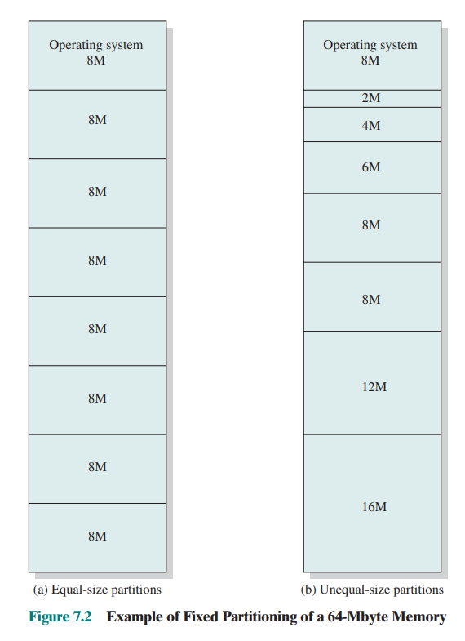

Slide 7

Cả hai vấn đề này có thể được giảm bớt, mặc dù không được giải quyết, bằng cách sử dụng các phân vùng có kích thước không bằng nhau (Hình 7.2b). Trong ví dụ này, các chương trình lớn tới 16 Mbyte có thể được cung cấp mà không cần lớp phủ. Các phân vùng nhỏ hơn 8 Mbyte cho phép chứa các chương trình nhỏ hơn với ít phân mảnh bên trong hơn.

Slide 8

Placement Algorithm (Thuật Toán Vị Trí)
Với các phân vùng có kích thước bằng nhau, việc sắp xếp các tiến trình trong bộ nhớ là không đáng kể. Miễn là có bất kỳ phân vùng khả dụng nào, một quy trình có thể được tải vào phân vùng đó. Bởi vì tất cả các phân vùng đều có kích thước bằng nhau nên phân vùng nào được sử dụng không quan trọng. Nếu tất cả các phân vùng bị chiếm bởi các quy trình chưa sẵn sàng để chạy, thì một trong các quy trình này phải được hoán đổi để nhường chỗ cho một quy trình mới. Cái nào để hoán đổi là một quyết định lập lịch trình; chủ đề này được khám phá trong Phần Bốn.

Slide 9
Placement Algorithm (Thuật Toán Vị Trí)
Với các phân vùng có kích thước không bằng nhau, có hai cách khả thi để gán các quy trình cho vách ngăn. Cách đơn giản nhất là gán mỗi tiến trình vào phân vùng nhỏ nhất mà nó sẽ phù hợp. Trong trường hợp này, một hàng đợi lập lịch trình là cần thiết cho mỗi phân vùng để giữ các quy trình đã tráo đổi dành cho phân vùng đó (Hình 7.3a). Ưu điểm của phương pháp này là các quy trình luôn được gán theo cách sao cho giảm thiểu lãng phí bộ nhớ trong một phân vùng (phân mảnh nội bộ).

Slide 10

Mặc dù kỹ thuật này có vẻ tối ưu từ quan điểm của một phân vùng riêng lẻ, nhưng nó không phải là tối ưu từ quan điểm của toàn bộ hệ thống.

Slide 11
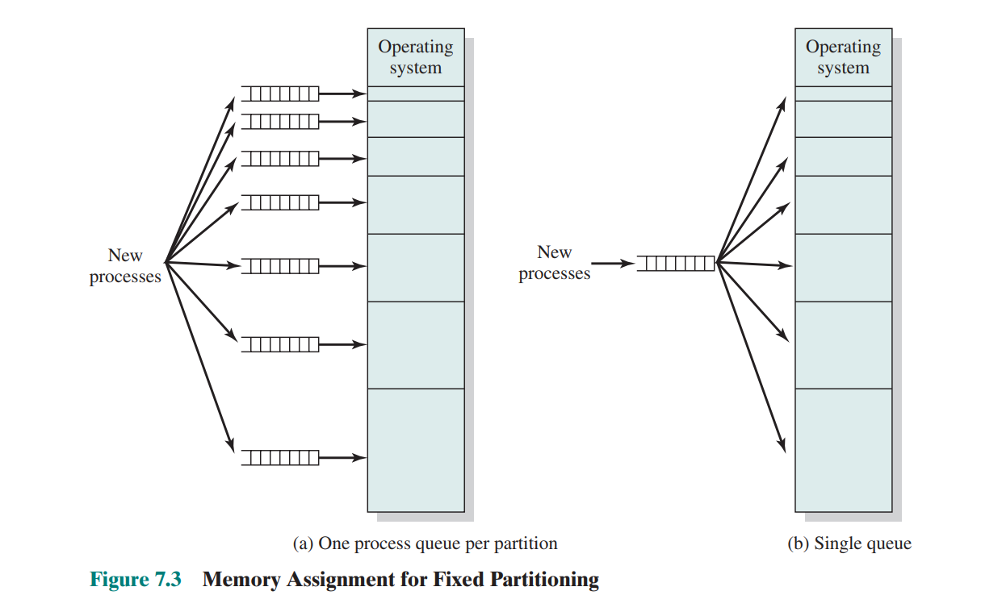

Slide 12
Dynamic Partitioning (Phân vùng động)
Để khắc phục một số khó khăn với việc phân vùng cố định, một phương pháp gọi là phân vùng động đã được phát triển. Các phân vùng có chiều dài và số thay đổi. Khi một quá trình đượcđược đưa vào bộ nhớ chính, nó được cấp phát chính xác dung lượng bộ nhớ mà nó yêu cầu và không nhiều hơn.

Slide 13
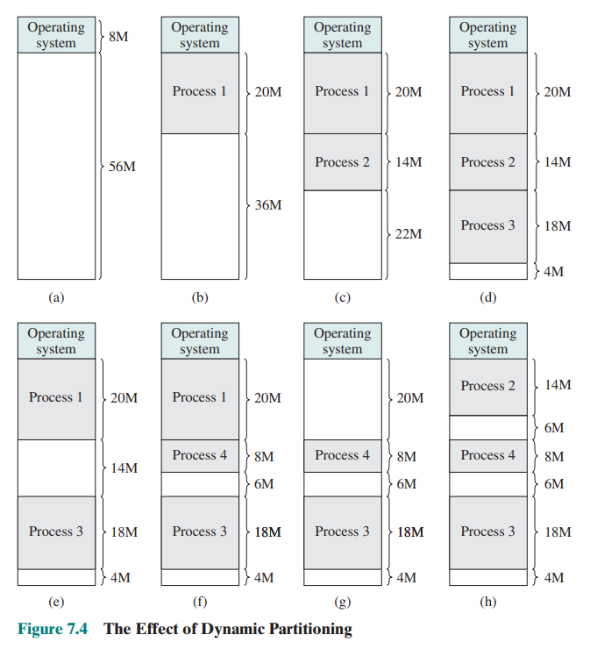
Một ví dụ, sử dụng 64 Mbyte bộ nhớ chính, được hiển thị trong Hình. Cuối cùng, nó dẫn đến một tình huống trong đó có rất nhiều lỗ hổng nhỏ trong bộ nhớ. Theo thời gian, bộ nhớ ngày càng bị phân mảnh và việc sử dụng bộ nhớ giảm. Hiện tượng này được gọi là phân mảnh bên ngoài, chỉ ra rằng bộ nhớ bên ngoài tất cả các phân vùng ngày càng bị phân mảnh.

Slide 14
Một kỹ thuật để khắc phục tình trạng phân mảnh bên ngoài là nén: Theo thời gian, hệ điều hành sẽ dịch chuyển các quy trình sao cho chúng liền kề nhau và sao cho tất cả bộ nhớ trống nằm cùng nhau trong một khối. Ví dụ, trong Hình h, quá trình nén sẽ tạo ra một khối bộ nhớ trống có độ dài 16M. Điều này cũng có thể đủ để tải trong một quy trình bổ sung. Khó khăn với việc nén là nó là một thủ tục tốn thời gian và lãng phí thời gian của bộ xử lý.

Slide 15
Technique | Description | Strengths | Weaknesses
Fixed Partitioning | Main memory is divided into a number of static partitions at system generation time. A process may be loaded into a partition of equal or greater size. | Simple to implement; little operating system overhead. | Inefficient use of memory due to internal fragmentation; maximum number of active processes is fixed.
Dynamic Partitioning | Partitions are created dynam-ically, so that each process is loaded into a partition of exactly the same size as that process. | No internal fragmentation; more efficient use of main memory. | Inefficient use of processor due to the need for compaction to counter external fragmentation.
Simple Paging | Main memory is divided into a number of equal-size frames. Each process is divided into a number of equal-size pages of the same length as frames. A process is loaded by loading all of its pages into available, not necessarily contiguous, frames. | No external fragmentation. | A small amount of internal fragmentation.
Simple Segmentation | Each process is divided into a number of segments. A process is loaded by loading all of its segments into dynamic partitions that need not be contiguous. | No internal fragmentation; improved memory utilization and reduced overhead compared to dynamic partitioning. | External fragmentation.
Virtual Memory Paging | As with simple paging, except that it is not necessary to load all of the pages of a process. Nonresident pages that are needed are brought in later automatically. | No external fragmentation; higher degree of multiprogramming; large virtual address space. | Overhead of complex memory management.
Virtual Memory Segmentation | As with simple segmentation, except that it is not necessary to load all of the segments of a process. Nonresident segments that are needed are brought in later automatically. | No internal fragmentation, higher degree of multiprogramming; large virtual address space; protection and sharing support. | Overhead of complex memory management.

Slide 16

THANK FOR WATCHING

